Slide 1


ÂM NHẠC 7

Slide 2


Chủ đề 6
LỜI RU CỦA MẸ
– Hát: bài Lời ru của mẹ
– Nghe nhạc: tác phẩm Mẹ yêu con
– Đọc nhạc: Luyện đọc gam theo mẫu; Bài đọc nhạc số 6
– Nhạc cụ: Thể hiện tiết tấu; Hoà tấu
– Thường thức âm nhạc: Nhạc sĩ Nguyễn Văn Tý
– Trải nghiệm và khám phá: Tạo ra 4 ô nhịp rồi thể hiện các ô nhịp đó; Hát theo cách riêng của mình
2
4

Slide 3

Chủ đề 6
LỜI RU CỦA MẸ
Tiết 23
– Hát bài Lời ru của mẹ
– TN&KP: Hát theo cách riêng của mình

Slide 4
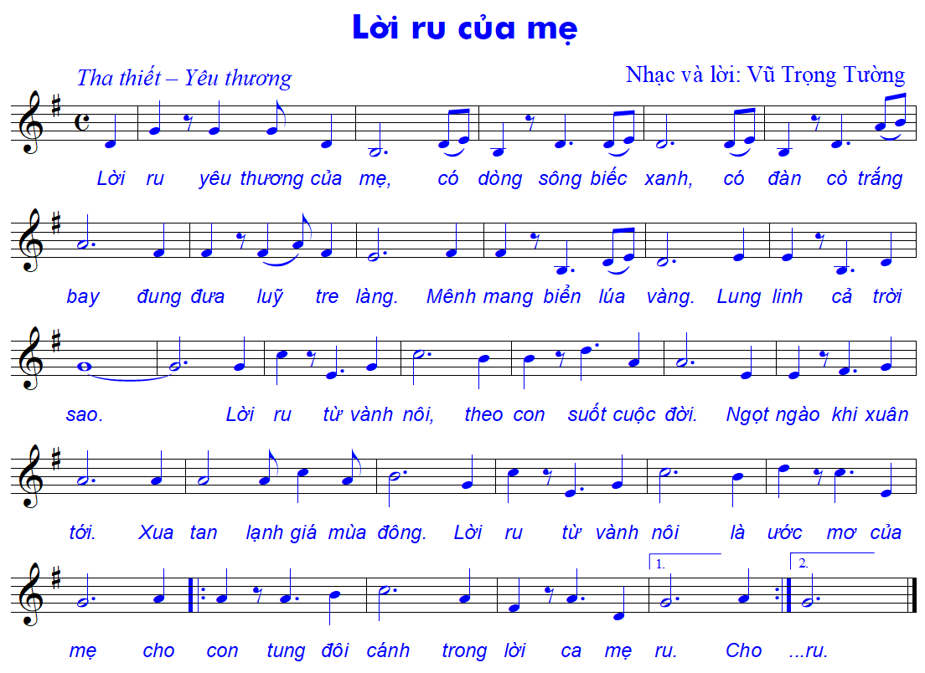
I. Hát bài

Slide 5

1. Giới thiệu bài hát
Từ thuở trong nôi, lời ru của mẹ đã như nguồn sữa tinh thần dịu ngọt, mát lành nuôi dưỡng tâm hồn giúp chúng ta khôn lớn từng ngày. Bài hát Lời ru của mẹ thể hiện tình mẫu tử thiêng liêng cao quý qua giai điệu êm đềm, tha thiết và lời ca chan chứa yêu thương.
Tác giả bài hát là nhạc sĩ Vũ Trọng Tường, ông đã sáng tác một số ca khúc như: Cây bàng mùa hạ, Mùa thu ngày khai trường, Hạt nắng sân trường, Lời ru của mẹ,…

Slide 6
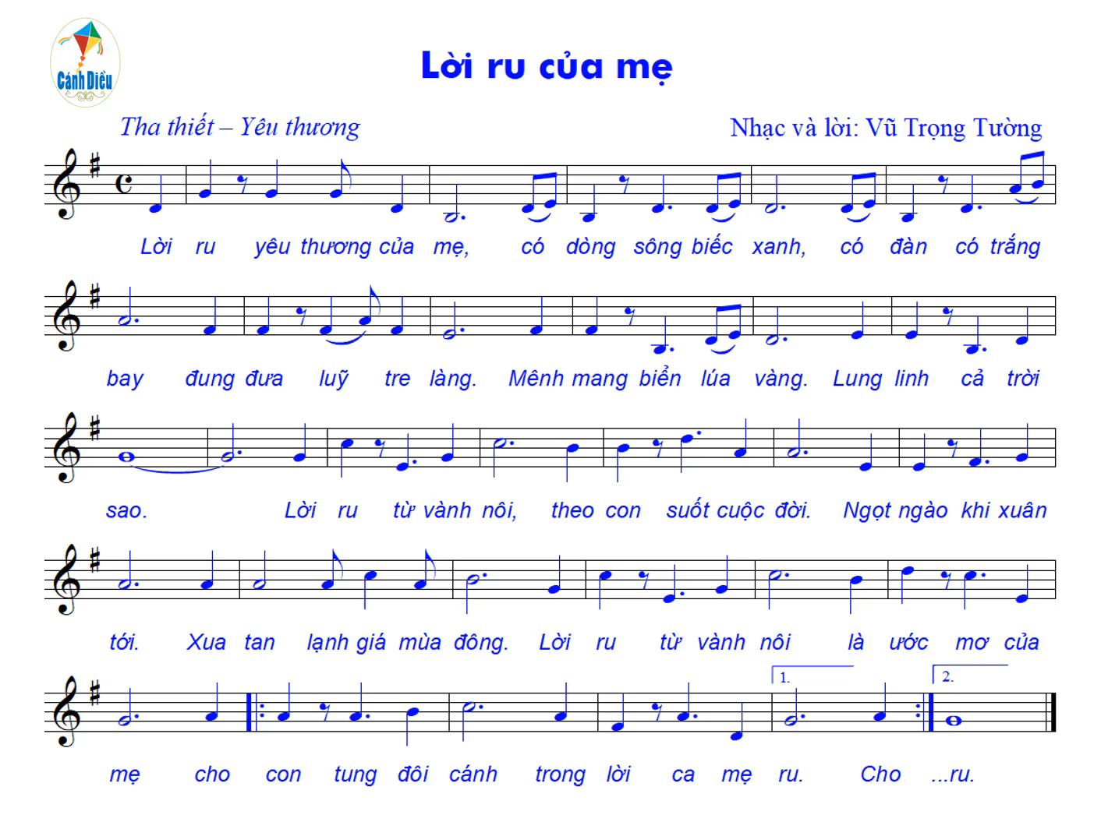
Nghe hát mẫu

Slide 7
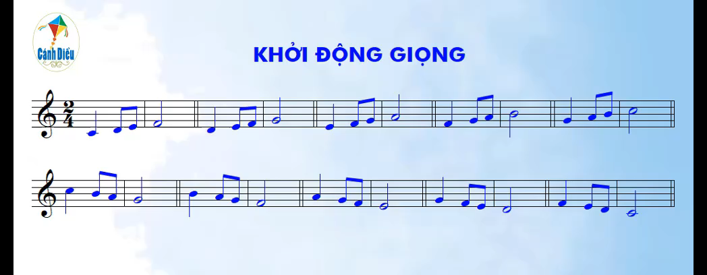
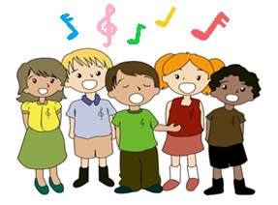

Slide 8
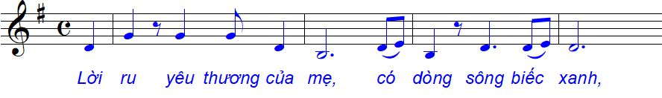

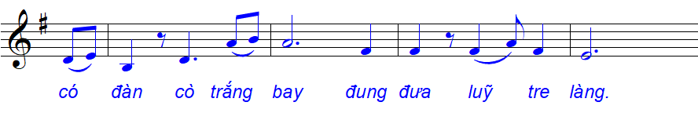
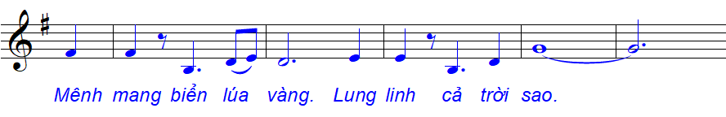
Học hát từng câu (Đoạn 1)

Slide 9
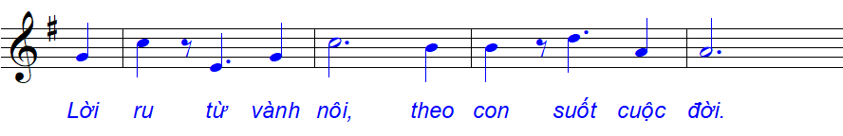
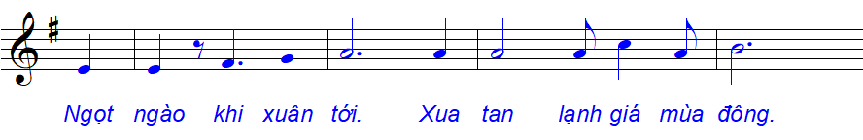
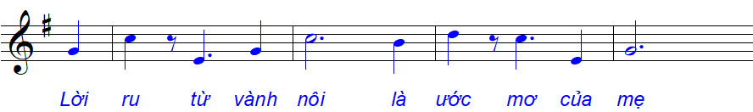
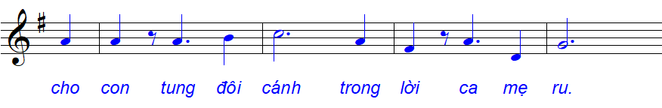
Học hát từng câu (Đoạn 2)

Slide 10
Nghe hát mẫu

Slide 11
Hát hoàn chỉnh cả bài

Slide 12

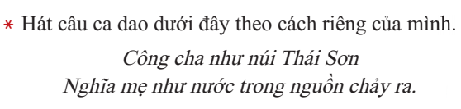
II. Trải nghiệm và khám phá

Slide 13
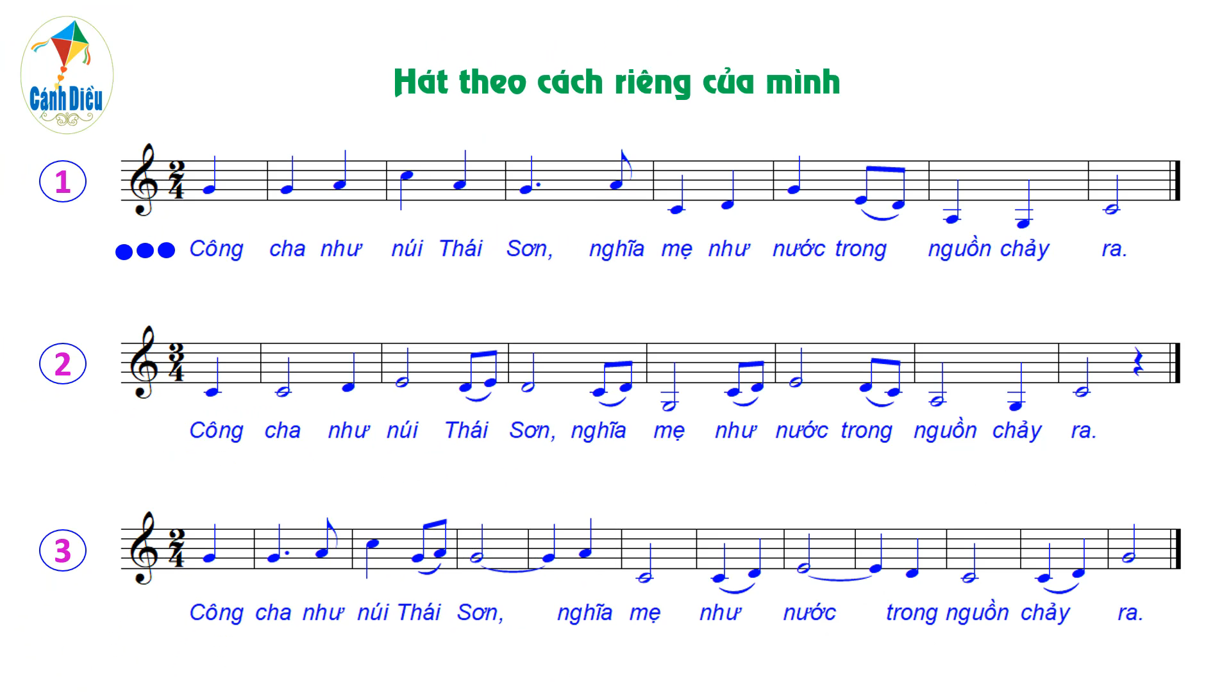
Ví dụ:

Slide 14
Có thể lựa chọn những câu thơ ca ngợi công ơn cha mẹ rồi hát lên theo cách riêng của mình.
Mẹ là tất cả mẹ ơi!
Trăm năm mẹ gánh đời con lưng còng.
Giờ đây con đã lớn khôn
Công cha như núi Thái Sơn trong lòng!
Cha cho những bát cơm no
Mẹ cho câu hát điệu hò lời ru.

Slide 15


Dặn dò về nhà
Tập hát bài Lời ru của mẹ; thuộc lời ca.

